Slide 1
Sebezkušenostní učení
Zora Syslová

Slide 2
OBSAH 3. SETKÁNÍ
portfolio
Stanovení cílů

Slide 3
Portfolio

Slide 4
Profesní, samozřejmě!

Slide 5
Význam profesního PoRTFolia
•dokládá osobnostní kvality
•prokazuje profesní dovednosti, znalosti a zájem o daný obor
•ukazuje profesní vývoj jedince
•poukazuje na jedinečnost a ukazuje osobitý pohled jedince na profesi, ve které se chce realizovat
•umožňuje jedinci reflektovat svou vlastní práci s odstupem času, později možná i reflektovat své reflexe

Slide 7
Reflexe sebehodnotícího nástroje

Slide 8
Význam profesního PoRTFolia
•dokládá osobnostní kvality
•prokazuje profesní dovednosti, znalosti a zájem o daný obor
•ukazuje profesní vývoj jedince
•poukazuje na jedinečnost a ukazuje osobitý pohled jedince na profesi, ve které se chce realizovat
•umožňuje jedinci reflektovat svou vlastní práci s odstupem času, později možná i reflektovat své reflexe

Slide 9
Funkce portfolia
formativní
sumativní
Průběžné doklady
Sebehodnoticí formuláře

Slide 10
KLÍČ k mému portfoliu

Slide 11
?
? ?
STRUKTURA ?
? ?

Slide 12
Metaforické vyjádření

Slide 13
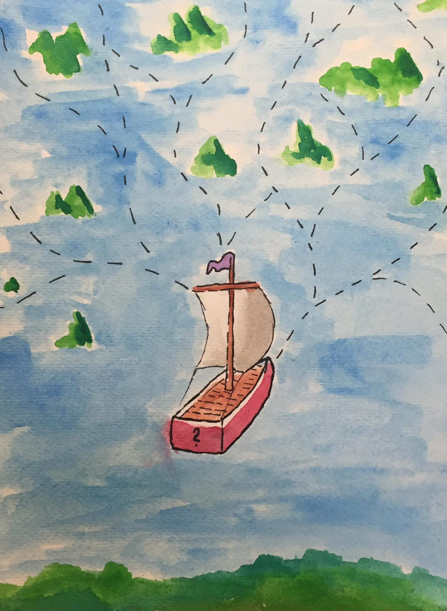
Já a třída
JÁ A BUDOUCNOST
Jak mě vidí druzí
Já a dítě

Slide 14
IZOMORFISMUS
Význam portfolia
Struktura portfolia
Pokládá základy sebehodnocení, sebereflexe
Umožňuje posuzovat výsledky dětí komplexně, dlouhodobě a sledovat jejich pokrok
Pomáhá při plánování, motivaci …
Pomáhá učitelům, dítěti i rodičům „skládat obraz“ o osobní zdatnosti dítěte
Zvyšuje zapojení všech účastníků vzdělávacího procesu
Chronologicky
Podle typů inteligence (Gardnerova teorie mnohočetné inteligence)
Podle oblastí v PREDICTu

Slide 15
PORTFOLIO A SZZ

Slide 16
JAK VYPADÁ DOBŘE ZFORMULOVANÝ CÍL A CO TO JE?
Cílem můžeme označit stav, k němuž se chceme dobrat, jehož dosažení plánujeme.
Aby se nám to mohlo dařit, měli bychom cíl formulovat tak, že bude vyhovovat několika kritériím.
Metodě, která pomáhá stanovovat cíle a kterou zde užijeme, se říká SMARTER. Tento název je zkratkou sestavenou z prvních písmen anglických slov, která označují, jaké by cíle měly být, aby bylo reálné, že jich dosáhneme.

Slide 17
JAK VYPADÁ DOBŘE ZFORMULOVANÝ CÍL A CO TO JE?
S » specifické (specific): – dostatečně konkrétní a jedinečné
M » měřitelné (measurable): – jakýmkoliv způsobem pozorovatelné výsledky
A » schválené, akceptované (acceptable): – jestliže pracujeme na něčem s dalšími lidmi, měli bychom všichni vědět, co je cílem, a ten sdílet
R » reálné (realistic): – neplánovat to, co nejsme schopni z různých důvodů zvládnout
T » časové ohraničené (time-bound): – časově neohraničený cíl nám může unikat celý život
E » zajímavé (exciting): – cíle, které nás motivují a jsou pro nás přitažlivé, plníme raději
R » zaznamenané (recorded): – abychom se mohli k cílům vracet, zaznamenejme si je nějakým pro nás vhodným způsobem

Slide 18
Proč to všechno děláme?

Slide 19
Co nás čeká příště?

Slide 20
Prezentace „mentorských karet“

Slide 21
Děkuji za pozornost ☺
Notes:
Děkuji za pozornost a zároveň každé z vás přeji štěstí při výběru artefaktů

